Slide 1

CHÀO MỪNG CÁC EM
ĐẾN VỚI TIẾT TIẾNG VIỆT

Slide 2

Bài
26
EM MANG VỀ YÊU THƯƠNG
TIẾT 1, 2 . TẬP ĐỌC

Slide 3
Yêu cầu cần đạt
- Đọc đúng, rõ ràng bài thơ. Biết ngắt hơi ở chỗ có dấu câu, chỗ ngắt nhịp thơ.
- Hiểu nghĩa từ: lẫm chẫm, hàng hiên.
- Hiểu nội dung bài: Tình cảm yêu thương của bạn nhỏ dành cho em bé.
- Luyện tập theo văn bản đọc.

Slide 4

TIẾT 1

Slide 5




Khởi động

Slide 6
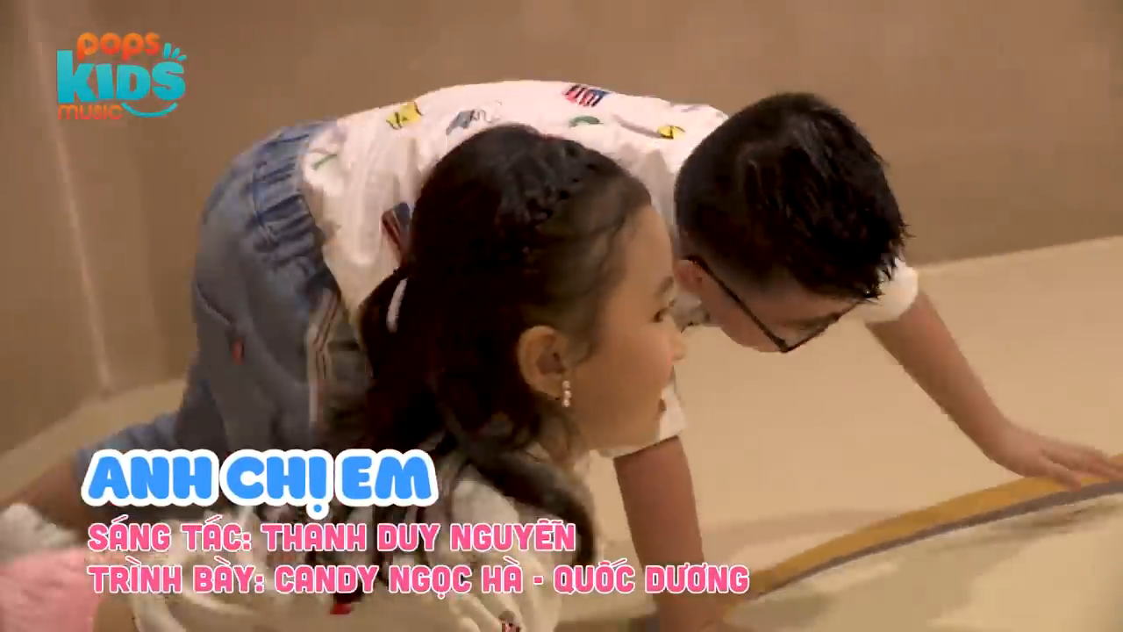

Slide 7

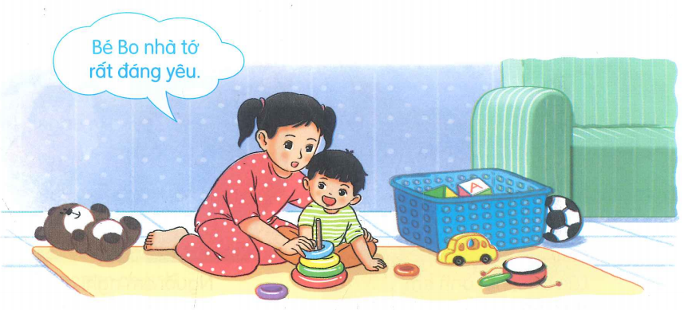
ĐỌC
Nói về một em bé mà em biết.

Slide 8

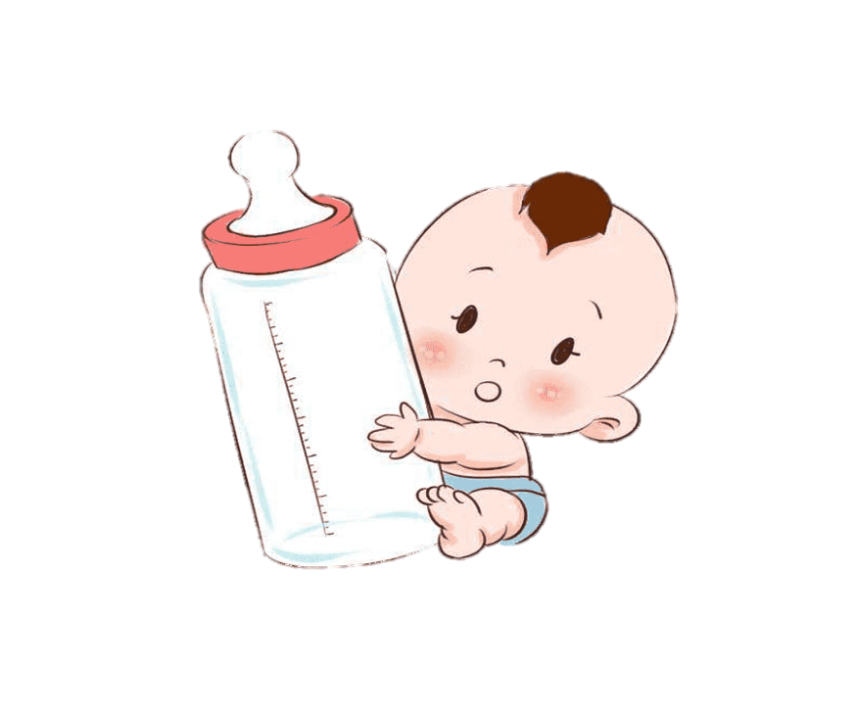
EM MANG VỀ YÊU THƯƠNG
Hay bé theo cơn gió
Nằm cuộn tròn trong mây
Rồi biến thành giọt nước
Rơi xuống nhà mình đây?
Mỗi sáng em thức giấc
Là như thể mây, hoa
Cùng nắng vàng biển rộng
Mang yêu thương vào nhà.
(Minh Đăng)
Mẹ, mẹ ơi em bé
Từ đâu đến nhà ta
Nụ cười như tia nắng
Bàn tay như nụ hoa
Bước chân đi lẫm chẫm
Tiếng cười vang sân nhà?
Hay bé từ sao xuống
Hay từ biển bước lên
Hay bé trong quả nhãn
Ông trồng cạnh hàng hiên?
Đọc mẫu

Slide 9


LUYỆN ĐỌC
tia nắng
cuộn tròn
lẫm chẫm
biển rộng

Slide 10
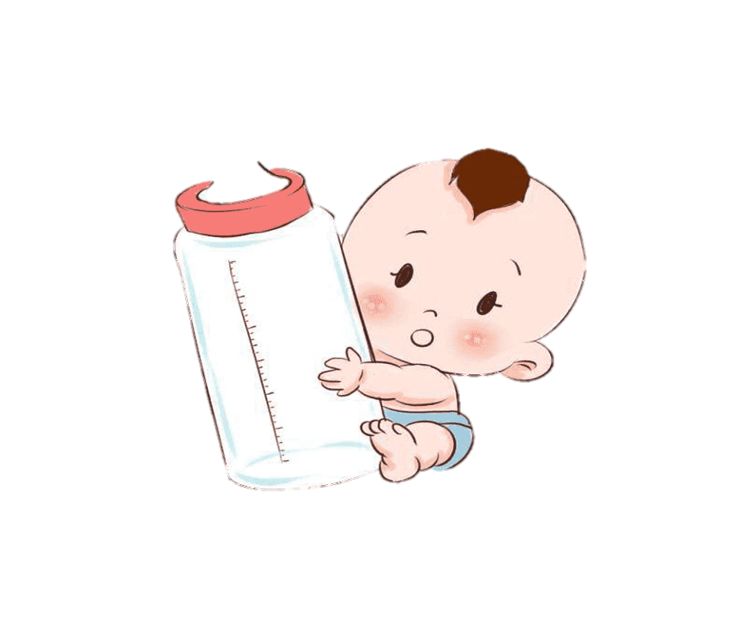
EM MANG VỀ YÊU THƯƠNG
1
Mẹ, mẹ ơi em bé
Từ đâu đến nhà ta
Nụ cười như tia nắng
Bàn tay như nụ hoa
Bước chân đi lẫm chẫm
Tiếng cười vang sân nhà?
Hay bé từ sao xuống
Hay từ biển bước lên
Hay bé trong quả nhãn
Ông trồng cạnh hàng hiên?
3
Hay bé theo cơn gió
Nằm cuộn tròn trong mây
Rồi biến thành giọt nước
Rơi xuống nhà mình đây?
Mỗi sáng em thức giấc
Là như thể mây, hoa
Cùng nắng vàng biển rộng
Mang yêu thương vào nhà.
(Minh Đăng)
4
2
Đọc nối tiếp đoạn

Slide 11
NGẮT NHỊP THƠ
Mẹ, mẹ ơi em bé
Từ đâu đến nhà ta
Nụ cười như tia nắng
Bàn tay như nụ hoa
Bước chân đi lẫm chẫm
Tiếng cười vang sân nhà?

Slide 12

Giải nghĩa từ
Lẫm chẫm: từ tả dáng đi chưa vững của em bé mới biết đi.

Slide 13
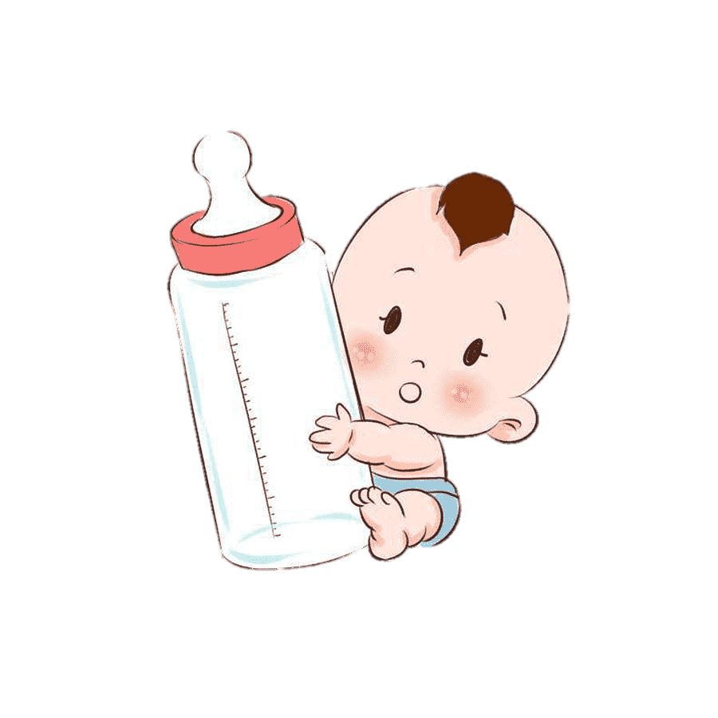
EM MANG VỀ YÊU THƯƠNG
1
Mẹ, mẹ ơi em bé
Từ đâu đến nhà ta
Nụ cười như tia nắng
Bàn tay như nụ hoa
Bước chân đi lẫm chẫm
Tiếng cười vang sân nhà?
Hay bé từ sao xuống
Hay từ biển bước lên
Hay bé trong quả nhãn
Ông trồng cạnh hàng hiên?
3
Hay bé theo cơn gió
Nằm cuộn tròn trong mây
Rồi biến thành giọt nước
Rơi xuống nhà mình đây?
Mỗi sáng em thức giấc
Là như thể mây, hoa
Cùng nắng vàng biển rộng
Mang yêu thương vào nhà.
(Minh Đăng)
2
4
Đọc toàn bài

Slide 14

Giải nghĩa từ
Hàng hiên: phần mái nhà hướng ra bên ngoài ngôi nhà để che nắng, che mưa.

Slide 15
TIẾT 2

Slide 16
EM MANG VỀ YÊU THƯƠNG
1
Mẹ, mẹ ơi em bé
Từ đâu đến nhà ta
Nụ cười như tia nắng
Bàn tay như nụ hoa
Bước chân đi lẫm chẫm
Tiếng cười vang sân nhà?
Hay bé từ sao xuống
Hay từ biển bước lên
Hay bé trong quả nhãn
Ông trồng cạnh hàng hiên?
3
Hay bé theo cơn gió
Nằm cuộn tròn trong mây
Rồi biến thành giọt nước
Rơi xuống nhà mình đây?
Mỗi sáng em thức giấc
Là như thể mây, hoa
Cùng nắng vàng biển rộng
Mang yêu thương vào nhà.
(Minh Đăng)
2
4

Slide 17
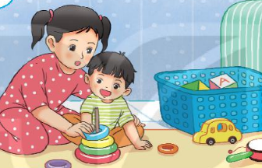
EM MANG VỀ YÊU THƯƠNG
Mẹ, mẹ ơi em bé
Từ đâu đến nhà ta
Nụ cười như tia nắng
Bàn tay như nụ hoa
Bước chân đi lẫm chẫm
Tiếng cười vang sân nhà?
1. Bạn nhỏ hỏi mẹ điều gì?
Bạn nhỏ đã hỏi mẹ em bé từ đâu đến.
2. Trong khổ thơ đầu bạn nhỏ tả em mình như thế nào?
Bạn nhỏ tả em mình: Nụ cười…; Bàn tay…; Bước chân…; Tiếng cười…
Notes:
Thiết kế bởi: Hương Thảo - tranthao121006@gmail.com

Slide 18
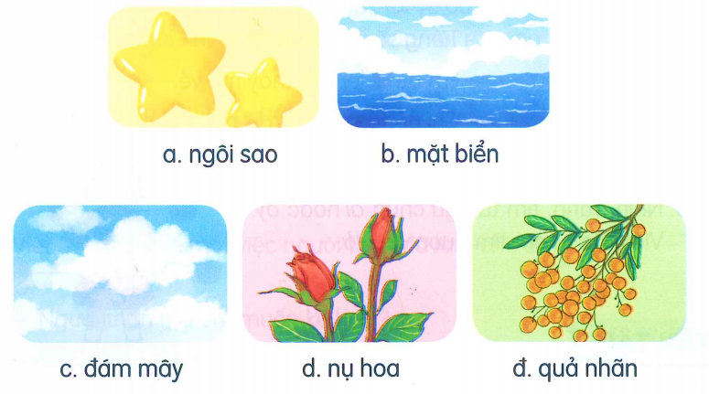
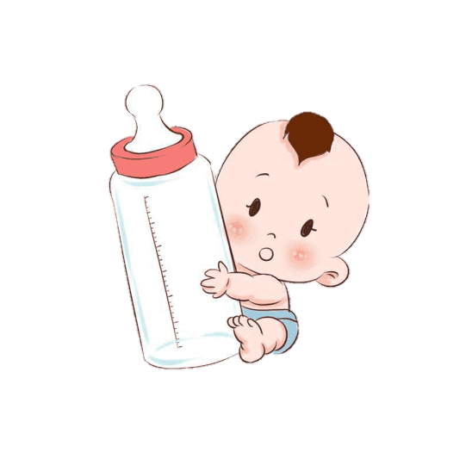

3. Trong khổ thơ thứ hai và thứ ba bạn nhỏ đoán em bé từ đâu đến?

Slide 19
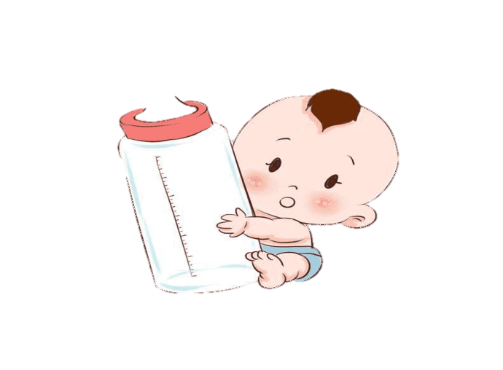
4. Em bé đã mang đến những gì cho gia đình bạn nhỏ?
A
Nắng vàng và biển rộng
B
Tình yêu thương
C
Mây và hoa

Slide 20

LUYỆN ĐỌC LẠI

Slide 21

EM MANG VỀ YÊU THƯƠNG
Mẹ, mẹ ơi em bé
Từ đâu đến nhà ta
Nụ cười như tia nắng
Bàn tay như nụ hoa
Bước chân đi lẫm chẫm
Tiếng cười vang sân nhà?
Hay bé từ sao xuống
Hay từ biển bước lên
Hay bé trong quả nhãn
Ông trồng cạnh hàng hiên?
Hay bé theo cơn gió
Nằm cuộn tròn trong mây
Rồi biến thành giọt nước
Rơi xuống nhà mình đây?
Mỗi sáng em thức giấc
Là như thể mây, hoa
Cùng nắng vàng biển rộng
Mang yêu thương vào nhà.
(Minh Đăng)

Slide 22
Luyện tập theo văn bản đọc

Slide 23




1. Tìm thêm các từ ngữ tả em bé.
M: bụ bẫm.
đáng yêu
bầu bĩnh
xinh xắn
dễ thương
mũm mĩm
ngây thơ
2. Đặt câu với từ ngữ em tìm được ở bài tập1.
M: Bé Hà rất bụ bẫm.

Slide 24

Tạm biệt và hẹn gặp lại
các con vào những tiết học sau!

